Slide 1
H γλώσσα ως πράξη
(βασικά σημεία μαθήματος)
η γλώσσα ως κώδικας
γλωσσικές πράξεις
αρχές της επικοινωνίας
λειτουργίες της γλώσσας

Slide 2
H γλώσσα ως κώδικας
Η γλωσσική επικοινωνία περιλαμβάνει:
  - πομπό (ομιλητή ή συγγραφέα)
  - δέκτη (ακροατή ή αναγνώστη)
  - μήνυμα
  - κώδικα
  - δίαυλο επικοινωνίας

Slide 3
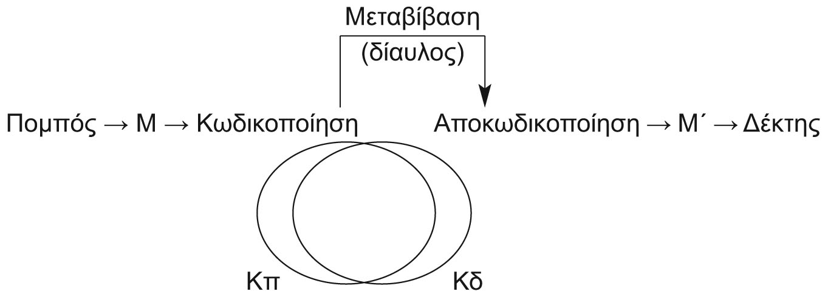
η γλώσσα ως κώδικας
σχήμα από Γούτσος 2012:43

Slide 4
το πρότυπο της θεωρίας των πληροφοριών: κριτική
Κώδικας πομπού = Κώδικας δέκτη (?)
(γνωστικές και βιωματικές πτυχές του νοήματος)
βιολογική διάσταση της γλώσσας
η γλώσσα «εκφράζει» μια σκέψη που είναι ανεξάρτητη από αυτή (?)
ένα εκφώνημα μπορεί να αντιστοιχεί σε δύο τουλάχιστον μηνύματα
(βλ. ακόλουθο παράδειγμα, Γούτσος 2012:47)

Slide 5
η γλώσσα ως πράξη
οι γλάστρες
δεν είναι τασάκια

Slide 6
η γλώσσα ως πράξη
απαγορεύεται
το κάπνισμα

Slide 7
θεωρία των γλωσσικών πράξεων
Το υπονόημα (connotation) είναι πολλές φορές πιο σπουδαίο από το νόημα (meaning).

Slide 8
θεωρία των γλωσσικών πράξεων
«επιτελεστικά εκφωνήματα» (Austin 1962, How to do things with words)
  Σας ονομάζω συζύγους
  Αθώος ο κατηγορούμενος
Το κεντρικό σημείο της θεωρίας του Austin είναι η θέση ότι χρησιμοποιώντας τη γλώσσα δεν περιγράφομε απλώς πράγματα ούτε μεταφέρομε απλές πληροφορίες αλλά εκτελούμε πράξεις που λειτουργούν ως μέσα για να επιφέρομε αλλαγές στο περιβάλλον μας και πολύ συχνά για να επηρεάσουμε τη συμπεριφορά των άλλων.
Φιλιππάκη-Warburton 1992:301

Slide 9
πόσα «πράγματα μπορούμε να κάνουμε με τις λέξεις»;
(κατηγοριοποίηση κατά Searle 1979)
Η οικογένειά του τον βοήθησε όσο μπορούσε.
Βοήθησέ με λιγάκι κι εσύ
Θα σε βοηθήσω όσο μπορώ
Σε ευχαριστώ πολύ για τη βοήθειά σου!
Αθώος ο κατηγορούμενος

Slide 10
πόσα «πράγματα μπορούμε να κάνουμε με τις λέξεις»;
(κατηγοριοποίηση κατά Searle 1979)
λέμε στους ανθρώπους πώς είναι τα πράγματα (βεβαιωτικές/ αποφαντικές)
προσπαθούμε να τους κάνουμε να κάνουν πράγματα (κατευθυντικές)
δεσμευόμαστε οι ίδιοι να κάνουμε πράγματα (δεσμευτικές)
εκφράζουμε τα αισθήματα και τις απόψεις/ στάσεις απέναντι στα πράγματα (εκφραστικές)
επιφέρουμε αλλαγές στον κόσμο μέσω των εκφωνημάτων μας (διακηρυκτικές)

Slide 11
έμμεσες ή πλάγιες λεκτικές πράξεις
πώς μπορούμε να εκφράσουμε ένα αίτημα στον συνομιλητή μας να ανοίξει ένα παράθυρο
ζεύγη γειτνίασης: πράξεις ομιλίας με δύο μέλη από τα οποία το πρώτο δεσμεύει για την εμφάνιση του δεύτερου

Slide 12
αρχές της επικοινωνίας
«Αν μπορούμε να εκφωνήσουμε τόσο πολλές γλωσσικές πράξεις με τόσο πολλούς διαφορετικούς τρόπους, τότε πώς καταφέρνουμε να επικοινωνούμε; Με άλλα λόγια, εφόσον δεν υπάρχει αμφιμονοσήμαντη σχέση ανάμεσα στη γλωσσική μορφή του εκφωνήματος και τη γλωσσική πράξη που αυτό επιτελεί, μήπως αυτό σημαίνει ότι δεν υπάρχει ελπίδα για επιτυχή επικοινωνία στην καθημερινή μας ζωή; Στην πραγματικότητα, όπως όλοι γνωρίζουμε, καταφέρνουμε να ερμηνεύουμε γλωσσικές πράξεις με αξιοθαύμαστη ακρίβεια»
(Γεωργακοπούλου & Γούτσος 1999:45)

Slide 13
αρχές της επικοινωνίας ΙΙ
Grice 1975: αρχή της συνεργασίας: «Κάνε τη συμβολή σου στον διάλογο έτσι όπως απαιτείται, τη στιγμή που εμφανίζεται, από τον αποδεκτό σκοπό ή την κατεύθυνση της συνομιλίας στην οποία συμμετέχεις»
Σύμφωνα με αυτή τη γενική αρχή όλοι οι συμμετέχοντες σε ένα επικοινωνιακό γεγονός συνεργάζονται γλωσσικά προκειμένου να εξυπηρετήσουν κατά τον καλύτερο και πλέον αποτελεσματικό τρόπο τους στόχους της επικοινωνιακής κατάστασης στην οποία εμπλέκονται ανά πάσα στιγμή. Από την αρχή αυτή απορρέουν τέσσερα αξιώματα, τα οποία οι συνομιλητές υποτίθεται πως πρέπει να ακολουθούν προκειμένου να επικοινωνήσουν αποτελεσματικά

Slide 14
αρχές της επικοινωνίας ΙΙΙ
ποιότητα: όσα λέει ο κάθε συνομιλητής θα πρέπει να είναι αληθή ή να μπορούν να αποδειχθούν επαρκώς
ποσότητα: ο κάθε συνομιλητής θα πρέπει να δίνει τόσες πληροφορίες όσες χρειάζονται αλλά όχι περισσότερες από όσες είναι απαραίτητες
συνάφεια: η συνεισφορά του κάθε συμμετέχοντος στην επικοινωνιακή κατάσταση θα πρέπει να είναι συναφής προς το επικοινωνιακό περικείμενο
τρόπος: όσα λέγονται θα πρέπει να χαρακτηρίζονται από σαφήνεια (αποφυγή ασάφειας, αμφισημίας// συντομία, οργάνωση και συστηματικότητα)

Slide 15
αρχές της επικοινωνίας IV
Οι παραπάνω στρατηγικές μπορούν να παραβιαστούν, συνήθως με έντεχνο τρόπο και σαφή σκοπιμότητα, για να υποδηλωθούν επιπλέον σημασίες που περιλαμβάνονται στις προθέσεις των ομιλητών.
→ αποσπάσματα από παλαιότερη δημοσιογραφική έρευνα για την καθαριότητα στα νοσοκομεία (Γεωργακοπούλου & Γούτσος, 1999:48-50)

Slide 16
αξίωμα της ποσότητας
1α.
- Γιατρός είστε;
- Ναι, δεν μου φαίνεται;
1β.
- Εσείς έχετε δει ποντίκια;
- Εγώ είμαι 25 χρόνια εδώ και έχω δει πολλά.

Slide 17
αξίωμα της ποιότητας
2α.
- Αυτές οι σακούλες με τα αποφάγια μπορεί να βρίσκονται δίπλα στα καζάνια με το φαγητό;
- Τις παίρνουν.
- Πώς τις παίρνουν, αφού είναι εδώ!

Slide 18
αξίωμα της συνάφειας
3α.
- Είναι δυνατόν να τρώνε άνθρωποι το φαγητό που μαγειρεύεται εδώ μέσα;
- Το νοσοκομείο είναι παλιό.
- Αυτό δεν σημαίνει ότι πρέπει να λείπει από την κουζίνα η καθαριότητα.

Slide 19
λειτουργίες της γλώσσας
αναπαραστατική (πληροφοριακές/ αναφορικές πτυχές της επικοινωνίας)
διαπροσωπική (σχέση συμμετεχόντων και στάση απέναντι στο περιεχόμενο της γλωσσικής επικοινωνίας)
κειμενική (οργάνωση του μηνύματος)
(Halliday, M.A.K. 1994)

Slide 20
βιβλιογραφία ενότητας
Γεωργακοπούλου, Α. & Γούτσος, Δ. (1999). Κείμενο και Επικοινωνία. Αθήνα: Ελληνικά Γράμματα.
Γούτσος, Δ. (2012). Γλώσσα. Κείμενο, ποικιλία, σύστημα. Αθήνα: Κριτική. κεφάλαιο 2, 41-70.
Φιλιππάκη-Warburton, Ει. (1992). Εισαγωγή στη θεωρητική γλωσσολογία. Αθήνα: Νεφέλη, 299-308.
http://www.greek-language.gr/greekLang/modern_greek/tools/lexica/glossology/show.html?id=34
Βασιλάκη, Ε. (2006). Κατευθυντικές λεκτικές πράξεις: Θεωρητική ανάλυση και εφαρμογή στη διδασκαλία της Νέας Ελληνικής ως Ξένης Γλώσσας. Αδημοσίευτη Διδακτορική Διατριβή. Τομέας Γλωσσολογίας, Τμήμα Φιλολογίας. ΕΚΠΑ.

